Slide 1
机器学习基础篇章
by 华能信托 王宇韬

Slide 2
第十章 机器学习神器：
XGBoost与LightGBM模型
10.1 XGBoost算法原理
10.2 XGBoost算法案例实战1 - 金融反欺诈模型
10.3 XGBoost算法案例实战2 - 信用评分模型
10.4 LightGBM算法原理
10.5 LightGBM算法案例实战1 - 客户违约预测模型
10.6 LightGBM算法案例实战2 - 广告收益回归预测模型

Slide 3
10.1 XGBoost算法原理
官方文档地址为：https://xgboost.readthedocs.io
官方文档是英文的，这里讲解一个查看英文文档的便捷方法：
下载谷歌浏览器（https://www.google.cn/intl/zh-CN/chrome/）
然后在界面上右击选择“翻译中文（简体）（T）

Slide 4
10.1 XGBoost算法原理
10.1.2 XGBoost算法数学原理概述
作为GBDT算法的高效实现，XGBoost算法在如下两个方面做了优化：
1.算法本身的优化：XGBoost算法的损失函数，除了本身的损失，还加上了正则化部分，可以防止过拟合，泛化能力更强。XGBoost算法的损失函数是对误差部分采用二阶泰勒展开，相较于GBDT算法的损失函数只对误差部分做负梯度（一阶泰勒）展开，更加准确。
2.算法运行效率的优化：对每个弱学习器，如决策树建立的过程做并行选择，找到合适的子树节点分裂特征和特征值，从而提升运行效率。
其中算法本身的优化是重点也是难点，其数学推导非常复杂，感兴趣的读者可以查看陈天奇博士的相关论文，本书将着重介绍其代码实现及案例实战。

Slide 5


10.1 XGBoost算法原理
10.1.3 XGBoost算法的简单代码实现
XGBoost模型既可以做分类分析，也可以做回归分析，分别对应的模型为XGBoost分类模型（XGBClassifier）及XGBoost回归模型（XGBRegressor）。
XGBoost模型的安装办法可以采用PIP安装法，以Windows操作系统为例，Win+R快捷键调出运行框，输入cmd后，在弹出界面中输入代码后Enter键回车运行即可：
如果是在Jupyter Notebook编辑器中，则可输入如下内容，然后运行该代码块即可：

Slide 6
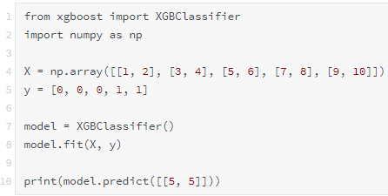
10.1 XGBoost算法原理
10.1.3 XGBoost算法的简单代码实现
XGBoost分类模型简单代码演示如下所示：
预测结果为0。

Slide 7
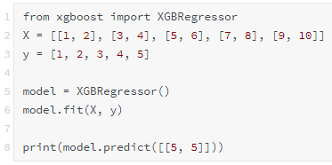
10.1 XGBoost算法原理
10.1.3 XGBoost算法的简单代码实现
XGBoost回归模型简单代码演示如下所示：
预测结果为2.998。

Slide 8
10.2 XGBoost算法案例实战1 - 金融反欺诈模型
10.2.1 案例背景
信用卡盗刷一般发生在持卡人信息被不法分子窃取后复制卡片进行消费或信用卡被他人冒领后激活消费的情况。一旦发生信用卡盗刷，持卡人和银行都会蒙受一定的经济损失。因此，通过大数据搭建金融反欺诈模型对银行来说尤为重要。

Slide 9

10.2 XGBoost算法案例实战1 - 金融反欺诈模型
10.2.2 模型搭建
读取数据
首先读取1000条客户信用卡的交易数据，特征变量有客户换设备次数，在本次交易前的支付失败次数，换IP的次数，换IP国的次数以及本次交易的金额，目标变量是本次交易是否存在欺诈，若是盗刷信用卡产生的交易则标记为1，代表欺诈，正常交易标记为0。其中有400个客户欺诈样本，600个非欺诈样本。

Slide 10


10.2 XGBoost算法案例实战1 - 金融反欺诈模型
10.2.2 模型搭建
(2) 提取特征变量和目标变量
(3) 划分训练集和测试集

Slide 11

10.2 XGBoost算法案例实战1 - 金融反欺诈模型
10.2.2 模型搭建
(4) 模型训练及搭建

Slide 12
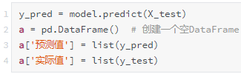
10.2 XGBoost算法案例实战1 - 金融反欺诈模型
10.2.3 模型预测及评估

Slide 13


10.2 XGBoost算法案例实战1 - 金融反欺诈模型
10.2.3 模型预测及评估
所有测试集数据的预测准确度，可以使用如下代码：
XGBClassifier()自带的score()函数来查看模型预测的准确度评分，代码如下：
两个代码的结果为0.875。

Slide 14
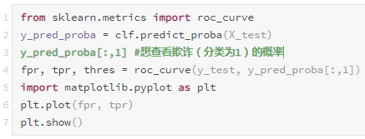
10.2 XGBoost算法案例实战1 - 金融反欺诈模型
10.2.3 模型预测及评估
代码绘制ROC曲线来评估模型预测的效果：

Slide 15
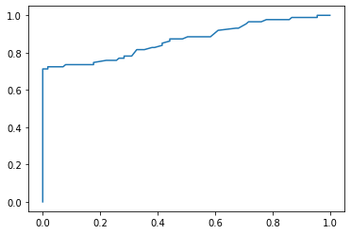
10.2 XGBoost算法案例实战1 - 金融反欺诈模型
10.2.3 模型预测及评估
绘制ROC曲线结果如下图所示：

Slide 16
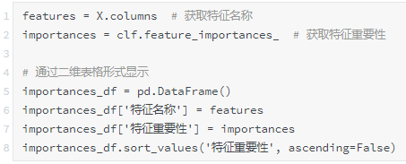
10.2 XGBoost算法案例实战1 - 金融反欺诈模型
10.2.3 模型预测及评估
我们可以通过查看各个特征的特征重要性(feature importance)来得出信用卡欺诈行为判断中最重要的特征变量：

Slide 17
10.2 XGBoost算法案例实战1 - 金融反欺诈模型
10.2.3 模型预测及评估
获取结果如下所示：
 | 特征名称 | 特征重要性
1 | 支付失败次数 | 0.259016
0 | 换设备次数 | 0.255738
3 | 换IP国次数 | 0.255738
2 | 换IP次数 | 0.183607
4 | 交易金额 | 0.045902

Slide 18
10.2 XGBoost算法案例实战1 - 金融反欺诈模型
10.2.4 模型参数调优
首先介绍下XGBoost分类模型常见参数，如下所示：
1.max_depth：弱学习器决策树的最大深度，默认为3。
2.n_estimators：弱学习器的个数，或者叫作弱学习器的最大迭代次数，默认为100。
3.learning_rate：学习率，也称之为每个弱学习器的权重缩减系数，取值范围为(0,1]，取值较小意味着达到一定的学习效果，需要更多迭代次数和更多的弱学习器，默认为0.1。通常我们用学习率和弱学习器的最大迭代次数一起来决定算法的拟合效果，所以这两个参数n_estimators和learning_rate要一起调参

Slide 19
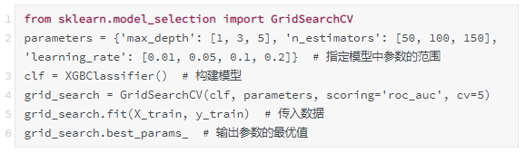
10.2 XGBoost算法案例实战1 - 金融反欺诈模型
10.2.4 模型参数调优
GridSearchCV()网格搜索交叉验证的方法对上方的XGBoost模型进行参数调优，代码如下：
最优值如下：

Slide 20

10.2 XGBoost算法案例实战1 - 金融反欺诈模型
10.2.4 模型参数调优
因为我们是通过ROC曲线的AUC评分作为模型评价准则来进行参数调优的，因此通过如下代码我们来查看新的AUC值：
将获得的AUC评分打印出来为：0.856，比原来没有调参前的0.866还略微低了些。
为什么？

Slide 21
10.2 XGBoost算法案例实战1 - 金融反欺诈模型
10.2.4 模型参数调优
答案：出现这种情况的原因是因为交叉验证，我们来简单回顾下5.3节K折交叉验证的思路：它是将原来的测试数据分为K份（这里cv=5，即5份），然后在这K份数据中，选K-1份作为训练数据，剩下的1份作为测试数据，训练K次，获得K个的ROC曲线下的AUC值，然后将K个AUC值取平均，取AUC值的均值为最大情况下的参数为模型的最优参数。

Slide 22
10.2 XGBoost算法案例实战1 - 金融反欺诈模型
XGBoost分类模型的常见超参数：
参数 | 意义 | 取值
max_depth | 决策树的最大深度 | 取值为int型数据，默认取3
n_estimators | 弱学习器的个数，或者叫作弱学习器的最大迭代次数 | 取值为int型数据，默认取100
learning_rate | 弱分类器的权重缩减系数ν | 取值范围为(0,1]，取值较小意味着达到一定的误分类数或学习效果，需要更多迭代次数和更多的弱学习器；默认取0.1
verbosity | 信息打印 | 取值为0，1，2，3，值越大，模型输出信息越多
objective | 定义目标函数 | 取值为string型，默认为'binary:logistic'

Slide 23
10.2 XGBoost算法案例实战1 - 金融反欺诈模型
XGBoost分类模型的常见超参数：
参数 | 意义 | 取值
booster | 使用的树模型 | 取值范围为：{'gbtree','gblinear','dart'},默认为'gbtree'
n_jobs | 用于运行XGBoost的并行线程数 | 取值为int型数据
gamma | 在树的叶节点进行进一步划分时所需的最小损失的减少值 | 取值为float型数据

Slide 24
10.2 XGBoost算法案例实战1 - 金融反欺诈模型
XGBoost分类模型的常见超参数：
参数 | 意义 | 取值
min_child_weight | 孩子节点中最小的样本权重和 | 如果树划分过程中的叶子结点的样本权重和小于 min_child_weight，则划分过程结束
max_delta_step | 每棵树权重改变的最大步长 | 取值为int型数据
subsample | 子采样比例 | 取值范围为(0,1]，取值为1代表在建立回归树时使用所有样本，取值小于1代表通过不放回抽样使用部分样本；默认取1

Slide 25
10.2 XGBoost算法案例实战1 - 金融反欺诈模型
XGBoost分类模型的常见超参数：
参数 | 意义 | 取值
colsample_bytree | 构建每个树时的子抽样比例 | 取值为float型数据，默认为1
colsample_bylevel | 每层的列的子抽样比例 | 取值为float型数据，默认为1
colsample_bynode | 每个节点的列抽样比例 | 取值为float型数据，默认为1
reg_alpha | 权重的L1正则化项 | 取值为float型数据，默认为0
reg_lambda | 权重的L2正则化项 | 取值为float型数据，默认为1
scale_pos_weight | 控制征服权重的平衡 | 取值为float型数据，默认为1

Slide 26
10.2 XGBoost算法案例实战1 - 金融反欺诈模型
XGBoost分类模型的常见超参数：
参数 | 意义 | 取值
base_score | 所有实例的初始预测分数 | 取值为float型数据，默认为0.5
random_state | 设定随机状态 | 取值范围为：int整数,指定了随机数生成器的种子，设置为任意整数后，例如“123”，则每次运行的结果都是一致的；默认为数字0
missing | 缺失值处理 | 取值为float型数据，用于代替缺失值，默认为None
importance_type | 计算特征重要性的方法 | 取值为string型，默认为'gain'

Slide 27
10.3 XGBoost算法案例实战2 - 信用评分模型
10.3.1 案例背景
为了降低不良贷款率，保障自身资金安全，提高风险控制水平，银行等金融机构会根据客户的信用历史资料构建信用评分模型给客户评分。根据客户的信用得分，可以估计客户按时还款的可能，并据此决定是否发放贷款及贷款的额度和利率。

Slide 28

10.3 XGBoost算法案例实战2 - 信用评分模型
10.3.2 多元线性回归模型
读取数据
读取1000条信用卡客户的数据，特征变量有客户的月收入，年龄，性别，历史授信额度和历史违约次数，目标变量是客户信用评分，取值范围为0到100。选取了5个特征变量：月收入，年龄，性别，历史授信额度和历史违约次数

Slide 29

10.3 XGBoost算法案例实战2 - 信用评分模型
10.3.2 多元线性回归模型
(2) 提取特征变量和目标变量
通过如下代码将特征变量和目标变量单独提取出来，代码如下：

Slide 30

10.3 XGBoost算法案例实战2 - 信用评分模型
10.3.2 多元线性回归模型
(3) 模型训练及搭建
从Scikit-Learn库中引入LinearRegression()模型进行模型训练，代码如下：

Slide 31


10.3 XGBoost算法案例实战2 - 信用评分模型
10.3.2 多元线性回归模型
(4) 线性回归方程构造
打印模型系数:
运行结果如下:
这里通过model.coef_获得是一个系数列表，分别对应不同特征变量前面的系数，也即x1、x2、x3、x4及x5，所以此时的多元线性回归曲线方程为：

Slide 32
10.3 XGBoost算法案例实战2 - 信用评分模型
10.3.2 多元线性回归模型
(4) 线性回归方程构造
打印模型系数:
运行结果如下:
这里通过model.coef_获得是一个系数列表，分别对应不同特征变量前面的系数，也即x1、x2、x3、x4及x5，所以此时的多元线性回归曲线方程为：

Slide 33
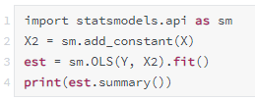
10.3 XGBoost算法案例实战2 - 信用评分模型
10.3.2 多元线性回归模型
(4) 模型评估
模型评估的方法对此多元线性回归模型进行评估，代码如下：

Slide 34
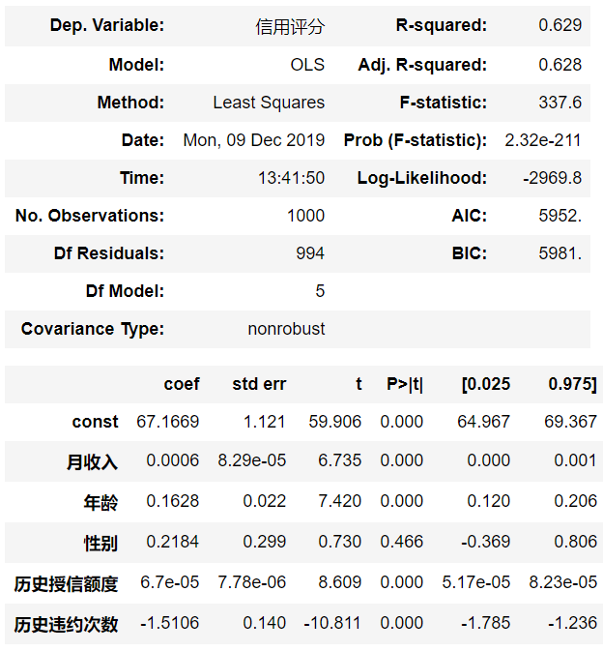
整体拟合效果一般，可能是因为数据量偏少的原因。
性别这一特征变量的P值达到了0.466，即与目标变量没有显著相关性，这个也的确符合经验认知，所以在多元线性回归模型中，我们其实可以把性别这一特征变量舍去。

Slide 35
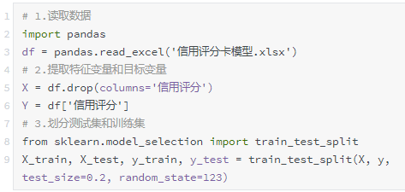
10.3 XGBoost算法案例实战2 - 信用评分模型
10.3.4 XGBOOST回归模型
(4) 模型评估
其中前3步读取数据，提取特征变量和目标变量，划分训练集和测试集都与GBDT模型相同，因此不再重复:

Slide 36

10.3 XGBoost算法案例实战2 - 信用评分模型
10.3.4 XGBOOST回归模型
(4) 模型训练及搭建
划分训练集和测试集完成后，就可以从Scikit-Learn库中引入XGBRegressor()模型进行模型训练了，代码如下：

Slide 37
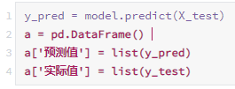
10.3 XGBoost算法案例实战2 - 信用评分模型
10.3.4 XGBOOST回归模型
(5) 模型预测及评估
模型搭建完毕后，通过如下代码可以将预测值和实际值进行对比:

Slide 38

10.3 XGBoost算法案例实战2 - 信用评分模型
10.3.4 XGBOOST回归模型
(5) 模型预测及评估
通过XGBRegressor()自带的score()函数来查看模型预测的效果：
可以看到这个结果较线性回归模型获得的0.629和GBDT回归模型获得的0.675是有所改善的。

Slide 39
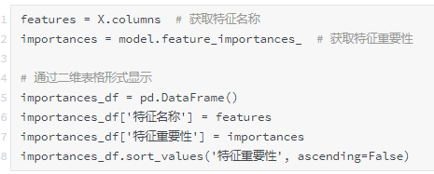
10.3 XGBoost算法案例实战2 - 信用评分模型
10.3.4 XGBOOST回归模型
(6) 查看特征重要性
通过10.2.3节讲过的feature_importances_属性：

Slide 40
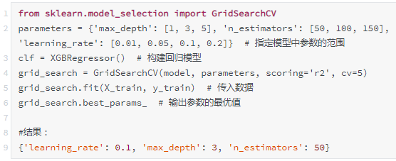
10.3 XGBoost算法案例实战2 - 信用评分模型
10.3.4 XGBOOST回归模型
我们可以对XGBoost回归模型进行参数调优，代码如下：

Slide 41
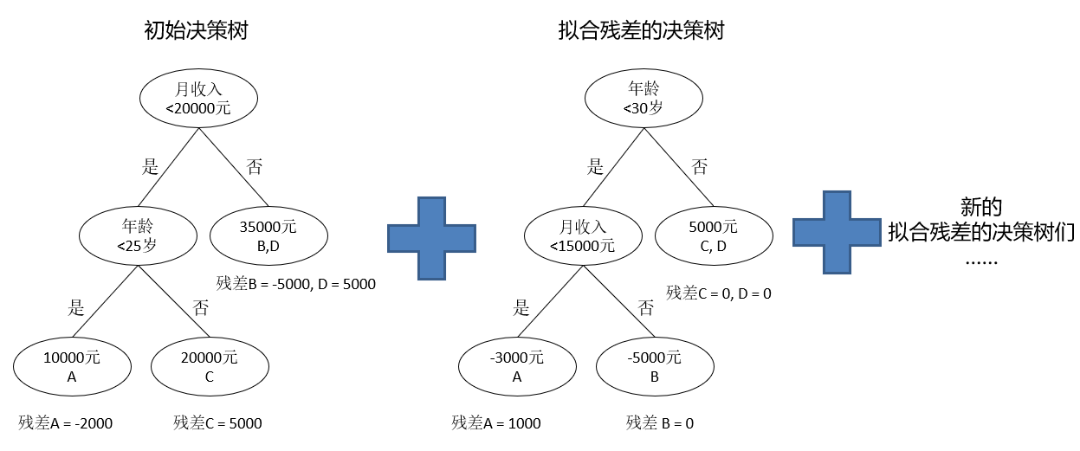
10.4 LightGBM算法原理
10.4.1 LightGBM算法核心思想
LigthGBM算法是Boosting集合模型中的新进成员，由微软提供，它和XGBoost算法一样是对GBDT的高效实现，原理上它和GBDT及XGBoost类似，都采用损失函数的负梯度作为当前决策树的残差近似值，去拟合新的决策树，如下图所示：

Slide 42
10.4 LightGBM算法原理
10.4.2 LightGBM算法数学原理概述
LightGBM算法官方文档为：https://lightgbm.readthedocs.io，在官方文档中有很多对LightGBM原理及使用方法方面的讲解，由于官方文档是英文的，这里讲解一个查看英文文档的便捷方法和10.1.1 一样。
LightGBM算法涉及较多的高等数学和线性代数的公式。
这里主要从文字和图片的角度讲解LightGBM算法数学原理的一些核心知识点，此外也会提供微软出品的LightGBM相关PDF论文，供感兴趣的读者参考。

Slide 43
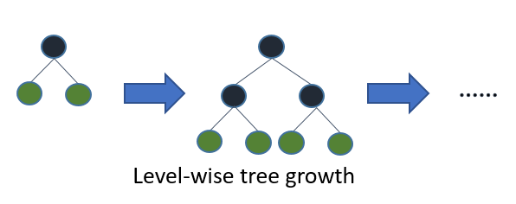
10.4 LightGBM算法原理
10.4.2 LightGBM算法数学原理概述
基于leaf-wise的决策树生长策略
对于大部分决策树算法使用的level-wise生长策略，即同一层的叶子节点每次都一起分裂，但实际上一些叶子节点的分裂增益较低，这样分裂会增加不小的开销，如下图所示：

Slide 44
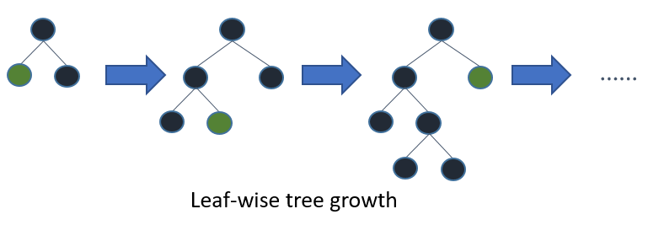
10.4 LightGBM算法原理
10.4.2 LightGBM算法数学原理概述
基于leaf-wise的决策树生长策略
LightGBM使用的leaf-wise策略，每次在当前叶子节点中，找出分裂增益最大的叶子节点进行分裂，而不是所有节点都进行分裂，这样可以提高精度，如下图所示：

Slide 45
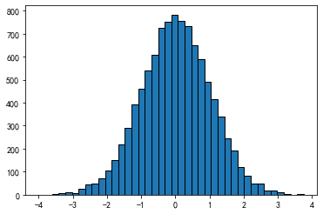
10.4 LightGBM算法原理
10.4.2 LightGBM算法数学原理概述
(2) 直方图算法
首先回归下直方图基本概念：直方图分为频数直方图和频率直方图，横轴标为相关数据，纵坐标则为该数据出现的频数或者频率，通过hist()函数绘制过频数直方图，如下图所示：

Slide 46
10.4 LightGBM算法原理
10.4.2 LightGBM算法数学原理概述
(2) 直方图算法
直方图算法，也叫作histogram算法，简单来说，就是先对特征值进行装箱处理，把连续的浮点特征值离散化成k个整数，形成一个一个的箱体（bins），同时构造一个宽度为k的直方图，在遍历数据的时候，根据离散化后的值作为索引在直方图中累积统计量（因此这里是频数直方图），当遍历一次数据后，直方图累积了需要的统计量，然后根据直方图的离散值，遍历寻找最优的分割点。

Slide 47
10.4 LightGBM算法原理
10.4.2 LightGBM算法数学原理概述
(2) 直方图算法
对于连续特征来说，装箱处理就是特征工程中的离散化（可以参考11.4节的数据分箱）：如[0,10)区间的值都可以赋值为0，[10,20)区间的值都可以赋值为1等，这样就可以把众多的数值划分到有限的分箱中，在Lightgbm中默认的分箱数（bins）为256（该数也可以设置）。

Slide 48
10.4 LightGBM算法原理
10.4.2 LightGBM算法数学原理概述
(2) 直方图算法
举例来说，现在有10000个客户，也就有10000个身高，将身高分箱为256份后（例如180cm-180.2cm的所有客户都分箱为数字200），就变为256个数字，这时再统计每个数值对应的频数（例如180cm-180.2cm的客户为100人，那数字200对应的频数就是100）。这样在节点分裂的时候，这时候就不需要按照预排序算法那样，对于每个特征都计算10000遍（所有的样本数量）了，而是只需要计算256遍（分箱数），这样就大大加快了训练速度。

Slide 49
10.4 LightGBM算法原理
10.4.2 LightGBM算法数学原理概述
(2) 直方图算法
对于分类特征来说，则是每一种取值放入一个分箱（bin），且当取值的个数大于最大分箱数时，会忽略那些很少出现的分类值。例如10000个客户对应的所属国家，便可以按国家名称进行分箱，如果超过最大分箱数（例如256），那很少出现的国家就会被忽略。

Slide 50
10.4 LightGBM算法原理
10.4.2 LightGBM算法数学原理概述
(3) 并行学习
LightGBM支持特征并行和数据并行两种。传统的特征并行主要思想是在并行化决策树中寻找最佳切分点，在数据量大时难以加速，同时需要对切分结果进行通信整合。
LightGBM则是使用分散规约 (Reduce scatter)，它将直方图合并的任务分给不同的机器，降低通信和计算的开销，并利用直方图做加速训练，进一步减少开销。

Slide 51
10.4 LightGBM算法原理
10.4.2 LightGBM算法数学原理概述
(3) 并行学习
LightGBM还包含一些重要的算法思想：如单边梯度采样GOSS算法(Gradient-based One-Side Sampling)和互斥特征绑定EFB算法(Exclusive Feature Bundling)：
GOSS算法中，梯度更大的样本点在计算信息增益时会占有更重要的作用，当我们对样本进行下采样的时候保留这些梯度较大的样本点，并随机去掉梯度小的样本。
EFB算法则将互斥特征绑在一起以减少特征维度。

Slide 52


10.4 LightGBM算法原理
10.4.3 LightGBM算法的简单代码实现
LightGBM模型的安装办法可以采用PIP安装法，以Windows操作系统为例，Win+R快捷键调出运行框，输入cmd后，在弹出界面中输入代码后Enter键回车运行即可：
如果是在Jupyter Notebook编辑器中，则可输入如下内容，然后运行该代码块即可：

Slide 53
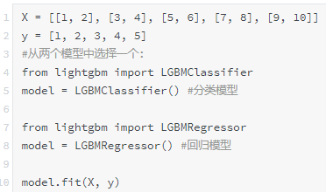
10.4 LightGBM算法原理
10.4.3 LightGBM算法的简单代码实现
演示LightGBM分类模型和回归模型：

Slide 54
10.5 LightGBM算法案例实战1 - 客户违约预测模型
10.5.1 案例背景
银行等金融机构经常会根据客户的个人资料、财产等情况，来预测借款客户是否会违约，从而进行贷前审核，贷中管理，贷后违约处理等工作。金融处理的就是风险，需要在风险和收益间寻求到一个平衡点，现代金融某种程度上便是一个风险定价的过程，通过个人的海量数据，从而对其进行风险评估并进行合适的借款利率定价，这便是一个典型的风险定价过程，这也被称之为大数据风控。

Slide 55
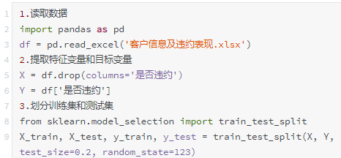
10.5 LightGBM算法案例实战1 - 客户违约预测模型
10.5.2 模型搭建
其中前3步读取数据，提取特征变量和目标变量，划分训练集和测试集都与GBDT模型相同，因此不再重复:

Slide 56

10.5 LightGBM算法案例实战1 - 客户违约预测模型
10.5.2 模型搭建
(4) 模型训练和搭建
使用10.4.3中的分类器示例

Slide 57

10.5 LightGBM算法案例实战1 - 客户违约预测模型
10.5.3 模型预测及评估
通过如下代码可以将预测值和实际值进行对比

Slide 58
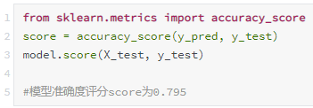
10.5 LightGBM算法案例实战1 - 客户违约预测模型
10.5.3 模型预测及评估
通过代码可以查看模型整体的预测准确度：

Slide 59
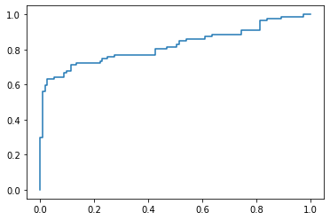
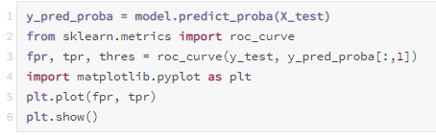
10.5 LightGBM算法案例实战1 - 客户违约预测模型
10.5.3 模型预测及评估
代码绘制ROC曲线来评估模型预测的效果：

Slide 60

10.5 LightGBM算法案例实战1 - 客户违约预测模型
10.5.3 模型预测及评估
通过如下代码求出模型的AUC值：

Slide 61
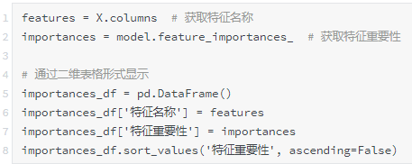
10.5 LightGBM算法案例实战1 - 客户违约预测模型
10.5.3 模型预测及评估
通过如下5.2.2节特征重要性相关知识点进行整理，方便结果呈现，代码如下：
特征名称 | 特征重要性
收入 | 1127
历史授信额度 | 874
年龄 | 655
历史违约次数 | 154
性别 | 134

Slide 62
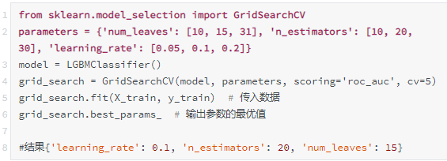
10.5 LightGBM算法案例实战1 - 客户违约预测模型
10.5.4 模型参数调优
了解了基本参数后，我们使用5.3节参数调优相关知识点：GridSearchCV()网格搜索交叉验证的方法对上方的LightGBM模型进行参数调优，代码如下：
使用gridsearch的结果，AUC值从0.822增加到0.861

Slide 63
10.5 LightGBM算法案例实战1 - 客户违约预测模型
LightGBM分类和回归模型的超参数基本一致，LightGBM模型常见超参数内容如下表所示：
参数 | 意义 | 取值
boosting_type | 使用的树模型 | 取值为string型，取值范围为：{'gbdt','dart','goss','rf'}，即四种提升树，默认为'gbdt'
num_leaves | 最大叶子数量 | 取值为int型数据，默认取31
max_depth | 决策树的最大深度 | 取值为int型数据，默认取-1，即不设置具体深度，分裂至不可分裂为止
n_estimators | 弱学习器的个数，或者叫作弱学习器的最大迭代次数 | 取值为int型数据，默认取100

Slide 64
10.5 LightGBM算法案例实战1 - 客户违约预测模型
LightGBM分类和回归模型的超参数基本一致，LightGBM模型常见超参数内容如下表所示：
参数 | 意义 | 取值
learning_rate | 弱分类器的权重缩减系数ν | 取值范围为(0,1]，取值较小意味着达到一定的误分类数或学习效果，需要更多迭代次数和更多的弱学习器；默认取0.1
subsample_for_bin | 用来构建直方图的数据的数量 | 取值为int型数据，默认为200000
objective | 定义目标函数 | 取值为string型，默认为None
min_split_gain | 执行切分的最小增益 | 取值为float型，默认为0

Slide 65
10.5 LightGBM算法案例实战1 - 客户违约预测模型
LightGBM分类和回归模型的超参数基本一致，LightGBM模型常见超参数内容如下表所示：
参数 | 意义 | 取值
class_weight | 与类别相关的权重 | 取值范围为：{字典, 字符串'balanced', None}，取为字典时 : 字典给出每个分类的权重；取为'balanced' : 每个分类的权重与该分类在样本集中出现的频率成反比，代表样本量少的类别所对应的样本权重更高；取为None : 每个分类权重都为1。默认为None。
min_child_weight | 实例最小权重和 | 取值为float型，默认为1e-3
min_child_samples | 叶子最小数据量 | 取值为int型，默认为20

Slide 66
10.5 LightGBM算法案例实战1 - 客户违约预测模型
LightGBM分类和回归模型的超参数基本一致，LightGBM模型常见超参数内容如下表所示：
参数 | 意义 | 取值
subsample | 子采样比例 | 取值范围为(0,1]，取值为1代表在建立回归树时使用所有样本，取值小于1代表通过不放回抽样使用部分样本；默认取1
subsample_freq | 子采样频率 | 取值为int型，默认为0
colsample_bytree | 构造每棵树列的子采样率 | 取值为float型，默认为1
reg_alpha | 权重的L1正则化项 | 取值为float型数据，默认为0
reg_lambda | 权重的L2正则化项 | 取值为float型数据，默认为1

Slide 67
10.5 LightGBM算法案例实战1 - 客户违约预测模型
LightGBM分类和回归模型的超参数基本一致，LightGBM模型常见超参数内容如下表所示：
参数 | 意义 | 取值
random_state | 设定随机状态 | 取值为int整数或None。如果为整数，则指定了随机数生成器的种子，设置为任意整数后，例如“123”，则每次运行的结果都是一致的；如果为None，则使用默认的随机数生成器。默认为None
n_jobs | 用于运行LightGBM的并行线程数 | 取值为int型数据，默认为-1，表示将任务派发到所有CPU上
silent | 运行时是否输出信息 | 取值为布尔型，默认为True
importance_type | 计算特征重要性的方法 | 取值为string型，默认为'gain'

Slide 68
10.5 LightGBM算法案例实战1 - 客户违约预测模型
LightGBM分类和回归模型的超参数基本一致，LightGBM模型常见超参数内容如下表所示：
参数 | 意义 | 取值
random_state | 设定随机状态 | 取值为int整数或None。如果为整数，则指定了随机数生成器的种子，设置为任意整数后，例如“123”，则每次运行的结果都是一致的；如果为None，则使用默认的随机数生成器。默认为None
n_jobs | 用于运行LightGBM的并行线程数 | 取值为int型数据，默认为-1，表示将任务派发到所有CPU上
silent | 运行时是否输出信息 | 取值为布尔型，默认为True
importance_type | 计算特征重要性的方法 | 取值为string型，默认为'gain'

Slide 69
10.6 LightGBM算法案例实战2 –
广告收益回归预测模型
10.6.1 案例背景
投资商经常会通过多个不同渠道投放广告，以此来获得经济利益。在本案例中我们选取公司在电视、广播和报纸上的投入，来预测广告收益，这对公司策略的制定是有较重要的意义。

Slide 70
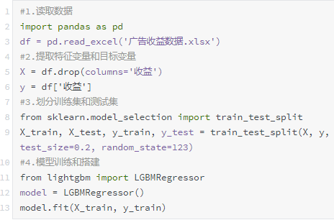
10.6 LightGBM算法案例实战2 –
广告收益回归预测模型
10.6.2 模型搭建
其中前3步读取数据，提取特征变量和目标变量，划分训练集和测试集都与GBDT模型相同，因此不再重复:

Slide 71
10.6 LightGBM算法案例实战2 –
广告收益回归预测模型
10.6.3 模型预测及评估
通过如下代码可以将预测值和实际值进行对比

Slide 72
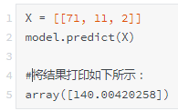
10.6 LightGBM算法案例实战2 –
广告收益回归预测模型
10.6.3 模型预测及评估
我们还可以手动输入三个数据，预测广告收益，代码如下：
注意这里X要写成二维数组的形式。

Slide 73
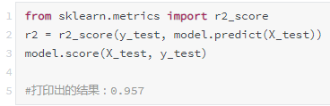
10.6 LightGBM算法案例实战2 –
广告收益回归预测模型
10.6.3 模型预测及评估
通过代码可以查看模型整体的预测准确度：

Slide 74
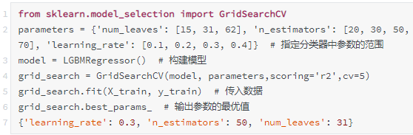
10.6 LightGBM算法案例实战2 –
广告收益回归预测模型
10.6.4 模型参数调优
了解了基本参数后，我们使用5.3节参数调优相关知识点：GridSearchCV()网格搜索交叉验证的方法对上方的LightGBM模型进行参数调优，代码如下：
使用gridsearch的结果，r2值从0.951增加到0.956

